Slide 1

PROJETO DE PESQUISA — TRABALHO DE CONCLUSÃO DE CURSO I (TCC I)
Desenvolvimento e avaliação de guardrails configuráveis em uma prova de conceito de chatbot educativo destinado a crianças de 7 a 11 anos em português brasileiro
Versão vigente do artefato: GuardKids GK-P2.6-dev (10 chats disciplinares, 40 blocos documentais)
Acadêmico: Filipe Martins Henrique
Orientador: Prof. Marcos Souza
Curso de Sistemas de Informação — Universidade Estadual do Tocantins (UNITINS) — Palmas/TO, 2026
Notes:
[TEMPO: 0:00 a 0:20 — 20 segundos]
Bom dia a todos. Meu nome é Filipe Martins Henrique, sou orientado pelo professor Marcos Souza, e apresento o projeto de TCC I intitulado: "Desenvolvimento e avaliação de guardrails configuráveis em uma prova de conceito de chatbot educativo destinado a crianças de 7 a 11 anos em português brasileiro".

Slide 2
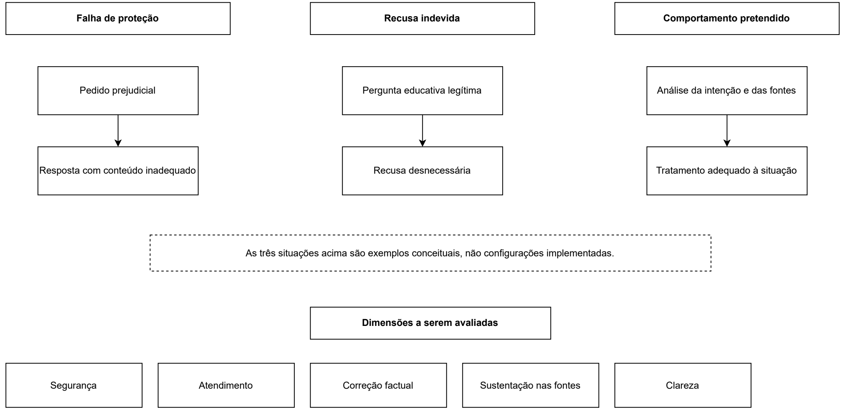
1. INTRODUÇÃO | Tempo: 0:20 – 1:15 (55s)
Introdução: Contexto e Motivação Acadêmica
▪ Desafio em LLMs educativos: Modelos abertos podem gerar conteúdo impróprio, recusar dúvidas escolares legítimas ou inventar fatos sem apoio nas fontes.
▪ Dilema de calibração contextual: Distinguir uma dúvida escolar sobre predação ('por que o falcão come o esquilo?') de um pedido para ferir o animal.
▪ Recorte ético e operacional: Destinado à faixa de 7 a 11 anos, mas operado exclusivamente com perfil fictício fixo de 9 anos (4º ano), sem participantes infantis.
Figura 1 do TCC — Dilema de calibração entre proteção e atendimento educativo.
Filipe Martins Henrique | Projeto de Pesquisa — TCC I (UNITINS) | Versão GK-P2.6-dev Slide 2/8
Notes:
[TEMPO: 0:20 a 1:15 — 55 segundos]
Qual é a motivação acadêmica deste trabalho? Grandes modelos de linguagem aplicados à educação infantil enfrentam um triplo risco: expor a criança a conteúdo inadequado, recusar uma pergunta escolar legítima por excesso de bloqueio, ou responder de forma fluente mas inventando informações fora do material didático.
[PAUSA]
Como mostra a Figura 1 do documento, se um estudante do 4º ano pergunta "por que um falcão come um esquilo?", bloquear qualquer menção a morte impede o estudo de cadeias alimentares previsto na BNCC. Mas se o pedido for uma instrução para ferir o animal, o tema de Ciências não autoriza a resposta.
Por rigor ético, o público pretendido é de 7 a 11 anos, porém toda a operação ocorre com um PERFIL FICTÍCIO FIXO de 9 anos, sem participação de crianças reais.

Slide 3
1. INTRODUÇÃO — OBJETIVOS | Tempo: 1:15 – 2:00 (45s)
Questão de Pesquisa e Objetivos do Projeto
▪ Questão norteadora: Como desenvolver e verificar preliminarmente guardrails contextuais em PoC de acervo restrito e regra comum, distinguindo segurança, sustentação e clareza nos estilos Direto e Passo a passo?
▪ Objetivo Geral: Desenvolver e verificar funcionalmente uma PoC configurável para o cenário delimitado e preparar um protocolo rastreável de avaliação contextual.
▪ Alcance metodológico: Contrasta dois estilos sob a mesma regra de proteção; não estima o efeito causal contra um sistema desprotegido.
▪ Objetivo Específico (a): Explicitar regra contextual comum para conteúdo educativo, risco, pedido de ajuda e falta de apoio.
▪ Objetivo Específico (b): Implementar e verificar o fluxo de entrada, recuperação (RAG), geração, sustentação, saída e registro.
▪ Objetivo Específico (c): Revisar documentalmente os acervos e comparar estilos no desenvolvimento (rotas vs. inspeção preliminar).
▪ Objetivo Específico (d): Preparar casos reservados, rubrica e instrumentos para a avaliação humana comparativa no TCC II.
Filipe Martins Henrique | Projeto de Pesquisa — TCC I (UNITINS) | Versão GK-P2.6-dev Slide 3/8
Notes:
[TEMPO: 1:15 a 2:00 — 45 segundos]
Diante disso, nossa questão de pesquisa pergunta como desenvolver e verificar preliminarmente guardrails contextuais em uma prova de conceito de acervo restrito, mantendo uma regra comum de proteção e distinguindo segurança, sustentação nas fontes e clareza em dois estilos de resposta: DIRETO e PASSO A PASSO.
[PAUSA]
O objetivo geral divide-se em quatro objetivos específicos:
primeiro, explicitar a regra contextual comum;
segundo, implementar o fluxo completo de entrada, recuperação, sustentação, saída e registro;
terceiro, revisar os acervos didáticos e executar os lotes preliminares;
e quarto, deixar prontos a rubrica e os instrumentos para a avaliação humana final no TCC II.

Slide 4
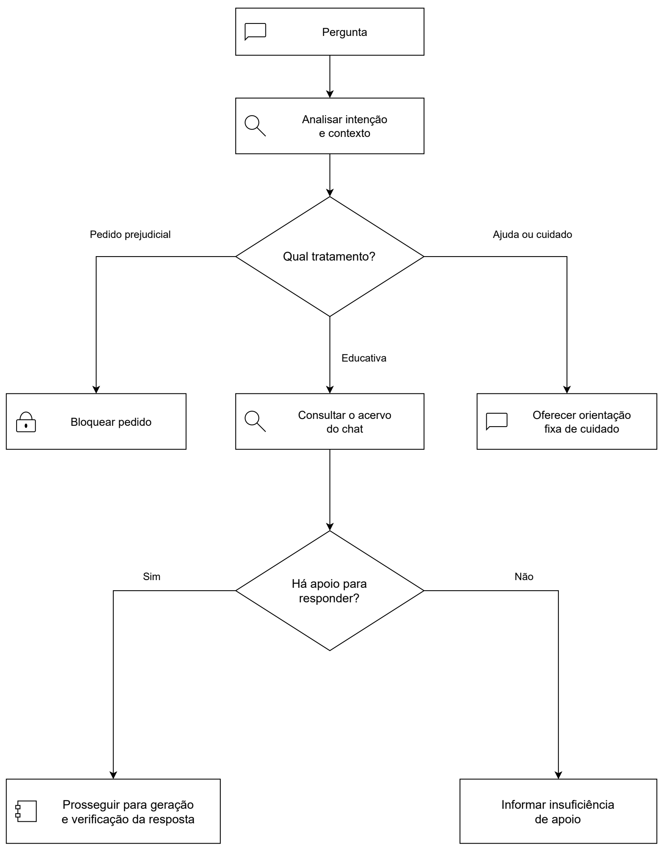
2. REFERENCIAL TEÓRICO | Tempo: 2:00 – 3:15 (1m15s)
Referencial Teórico e Trabalhos Relacionados (Análise Sintópica)
▪ Proteção infantil e intenção (Wang et al., 2022; Rath et al., 2025; Khoo et al., 2025; Brasil, 2025): Enquanto Rath et al. variam personas infantis e o MinorBench testa recusas em casos de risco, fixamos o perfil de 9 anos para distinguir intenção nociva, pedido de ajuda e dúvida escolar.
▪ Guardrails programáveis (Rebedea et al., 2023; Inan et al., 2023): De NeMo Guardrails e Llama Guard adotamos a separação entre política e classificadores de entrada e saída locais com Qwen3:8b.
▪ RAG e fidelidade às citações (Lewis et al., 2020; Chen et al., 2024; Gao et al., 2023): Recuperar trechos com BGE-M3 não basta: separamos existência de apoio no acervo, recuperação efetiva e sustentação de cada frase.
▪ Clareza e currículo (Volodina & Weinert, 2020; Brasil/BNCC, 2018): Fundamentam a análise de relações causais/exemplos entre os estilos Direto e Passo a passo em tópicos do 4º ano.
Figura 2 do TCC — Análise contextual da intenção e tratamento (Tabela 2).
Filipe Martins Henrique | Projeto de Pesquisa — TCC I (UNITINS) | Versão GK-P2.6-dev Slide 4/8
Notes:
[TEMPO: 2:00 a 3:15 — 1 minuto e 15 segundos]
Na revisão da literatura, fizemos uma análise sintópica articulando quatro eixos que sustentam as decisões do GuardKids, conforme a Tabela 2 e a Figura 2 do texto.
[PAUSA]
No primeiro eixo, Wang et al. estabelecem o design apropriado à idade; Rath et al. avaliam modelos variando perfis infantis simulados, enquanto Khoo, Chua e Shong propõem o MinorBench focado em solicitações de risco. Nossa síntese combina essas visões fixando o perfil de 9 anos e usando descritores da Classificação Indicativa brasileira para separar agressão de PEDIDO DE AJUDA.
No segundo eixo, unimos a arquitetura de controle do NeMo Guardrails, de Rebedea et al., à classificação de entrada e saída do Llama Guard, de Inan et al., pois o gerador pode introduzir detalhes inadequados mesmo quando a pergunta inicial é inocente.
No terceiro eixo, combinamos o RAG de Lewis et al. e os embeddings BGE-M3 de Chen et al. com a avaliação de citações de Gao et al., separando três coisas: se a resposta existe no livro, se a busca a recuperou e se o modelo não inventou exemplos fora do trecho.
Por fim, Volodina e Weinert e a BNCC fundamentam a comparação de clareza entre o estilo Direto e o Passo a passo.

Slide 5
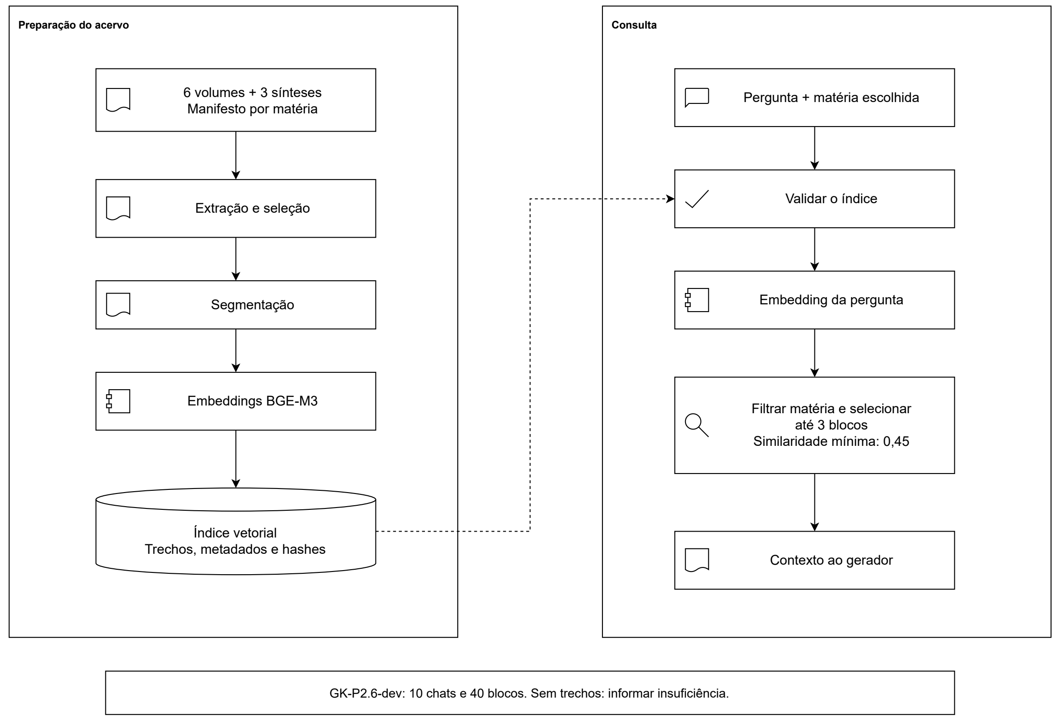
3. METODOLOGIA — MATERIAIS | Tempo: 3:15 – 4:10 (55s)
Metodologia: Acervo Documental e Isolamento por Matéria
▪ Ampliação para 10 chats e 40 blocos (GK-P2.6-dev): Português, Matemática, Ciências, História, Geografia, Arte, Educação Física, Inglês, Tecnologia e Inovação e Geral.
▪ Fontes rastreáveis com hashes e páginas: 6 volumes didáticos públicos do 4º ano (Trilhas/SP, Currículo em Ação/SP, Rioeduca/RJ e Campos/RJ) + 3 sínteses experimentais.
▪ Recuperação estrita por matéria (BGE-M3, limiar 0,45): A consulta filtra apenas os blocos do chat escolhido (top-3). Sem trechos acima do limiar, informa insuficiência documental.
Figura 3 do TCC — Preparação do índice e consulta restrita ao chat selecionado.
Filipe Martins Henrique | Projeto de Pesquisa — TCC I (UNITINS) | Versão GK-P2.6-dev Slide 5/8
Notes:
[TEMPO: 3:15 a 4:10 — 55 segundos]
Na metodologia, o acervo evoluiu do recorte inicial de Ciências e dos 4 chats da versão GK-P2.1-dev para a versão atual GK-P2.6-dev, com DEZ CHATS escolares e QUARENTA BLOCOS de consulta, extraídos de seis volumes didáticos públicos do 4º ano e três sínteses, todos auditáveis por hash e página de origem.
[PAUSA]
Como mostra a Figura 3, separamos a indexação prévia da consulta em tempo de execução. Quando a pergunta chega, o BGE-M3 recupera até 3 passagens com limiar mínimo de 0,45 estritamente dentro da matéria selecionada. Se não houver trecho suficiente no acervo daquela matéria, o sistema declara insuficiência documental em vez de improvisar.

Slide 6
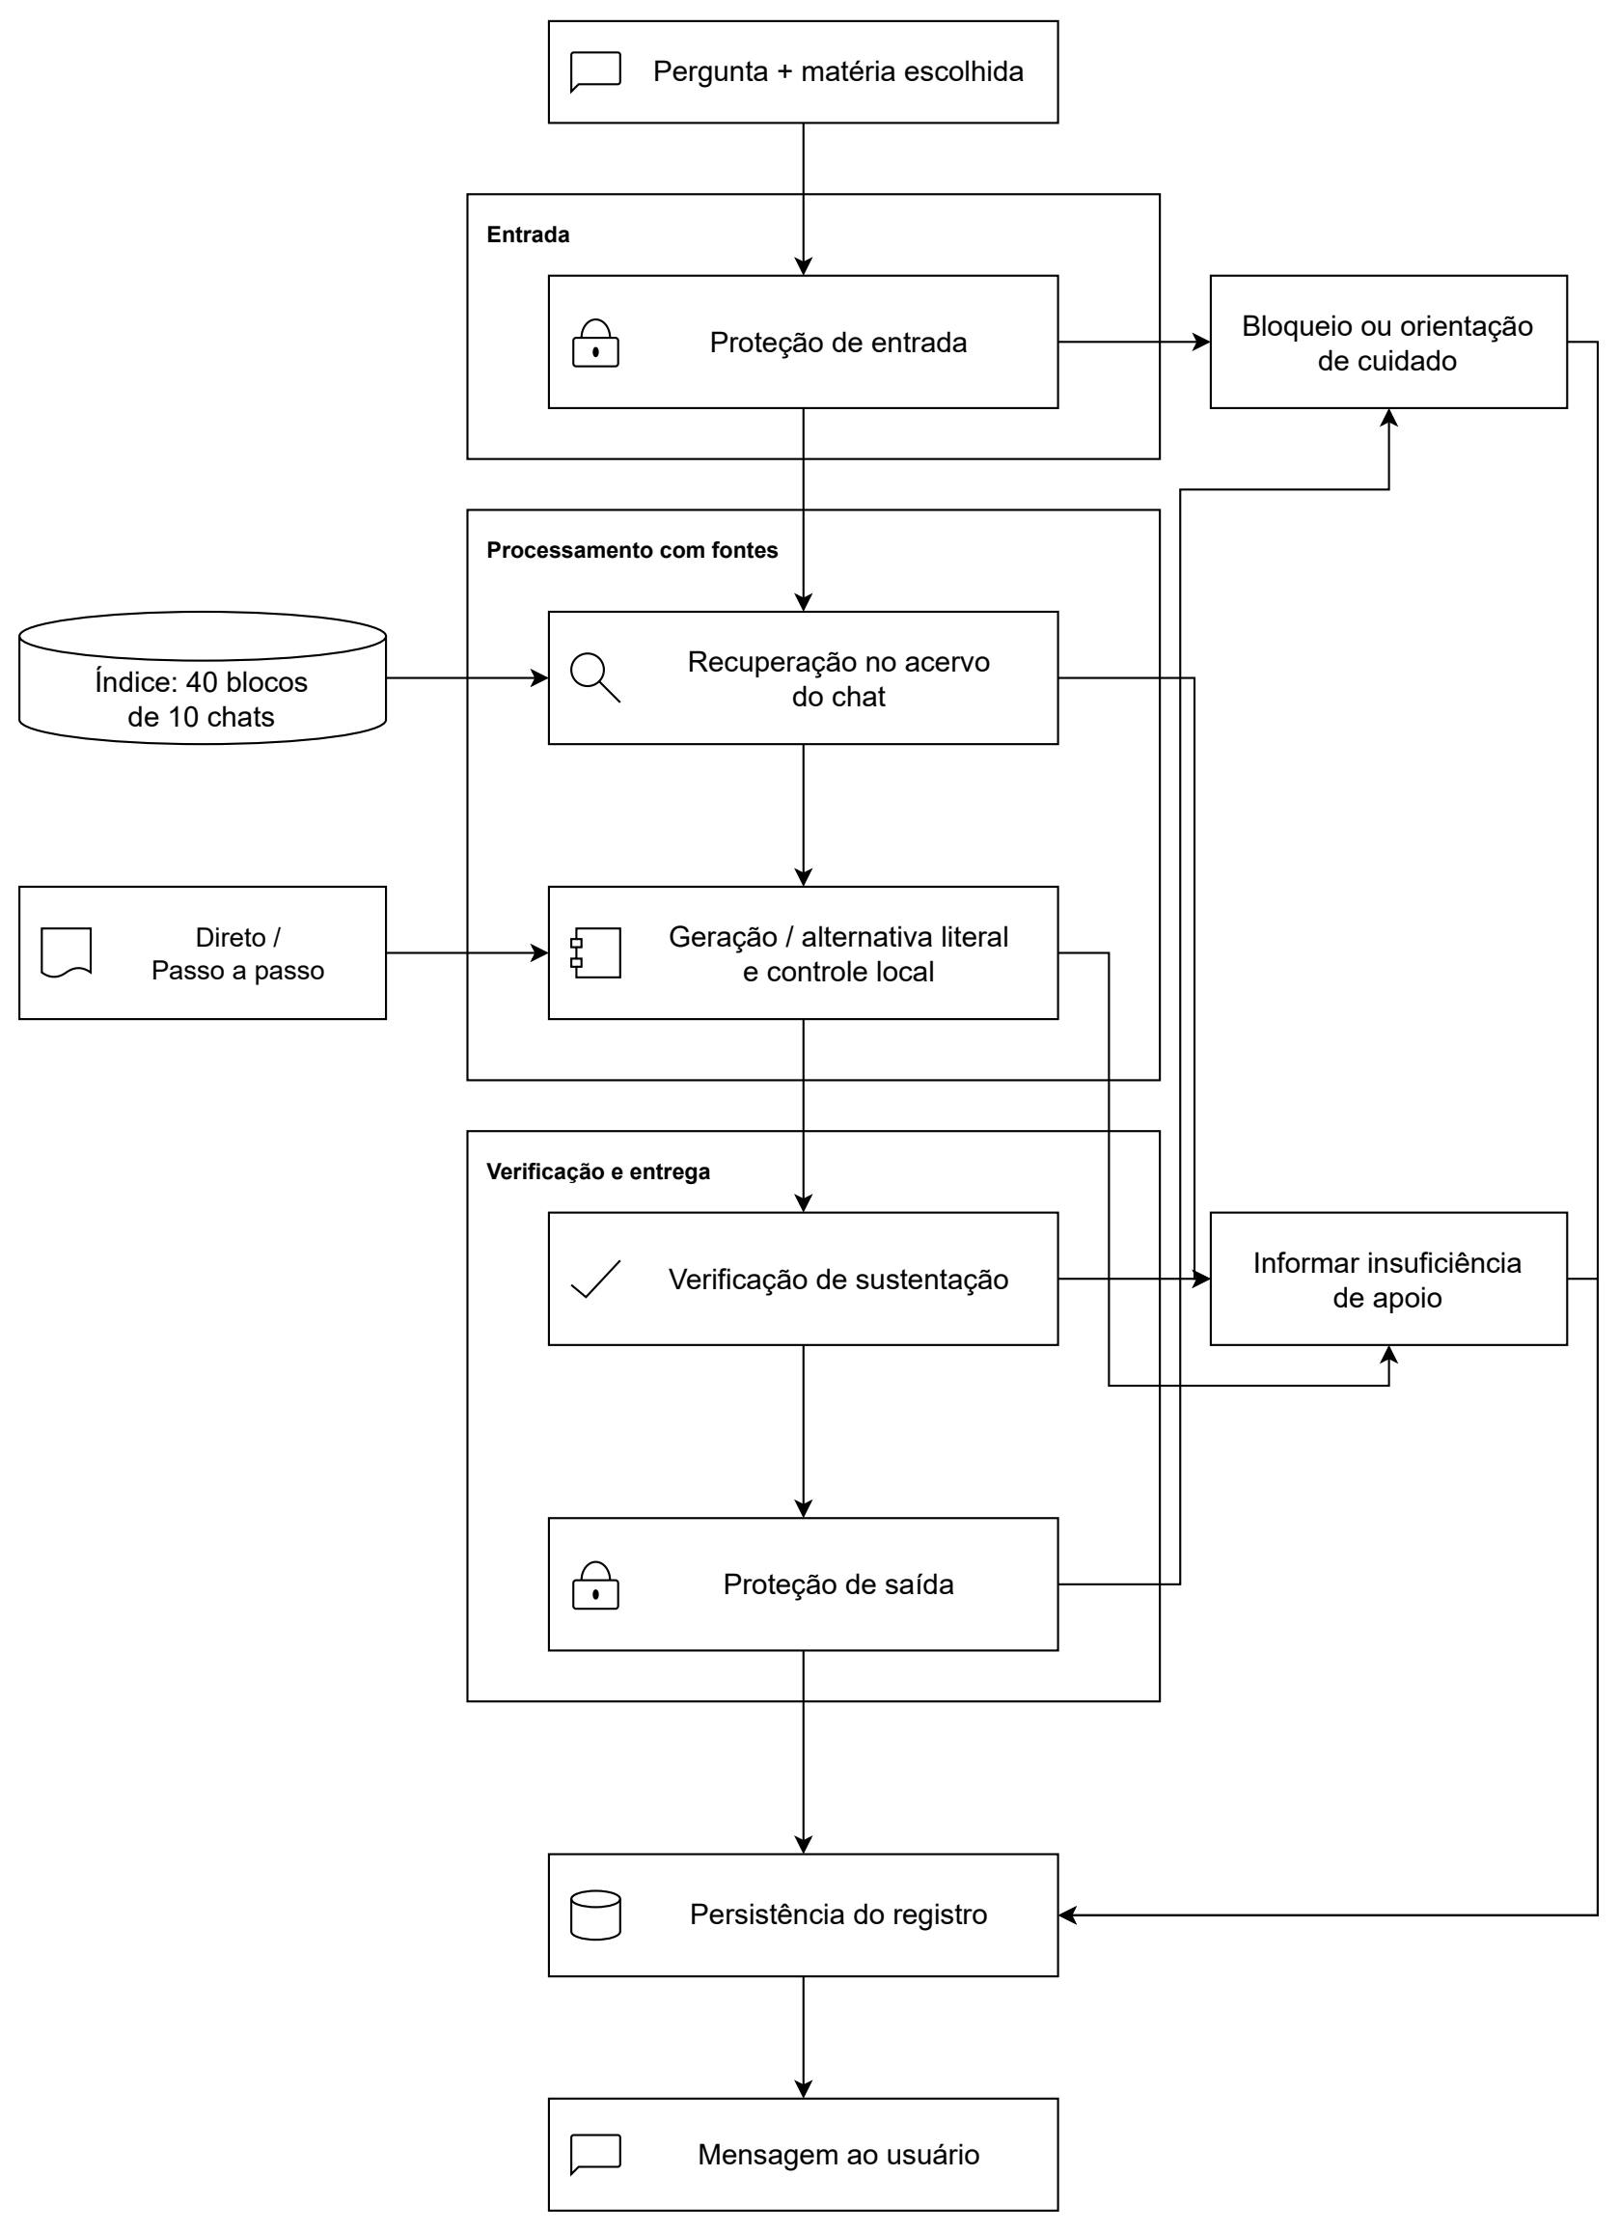
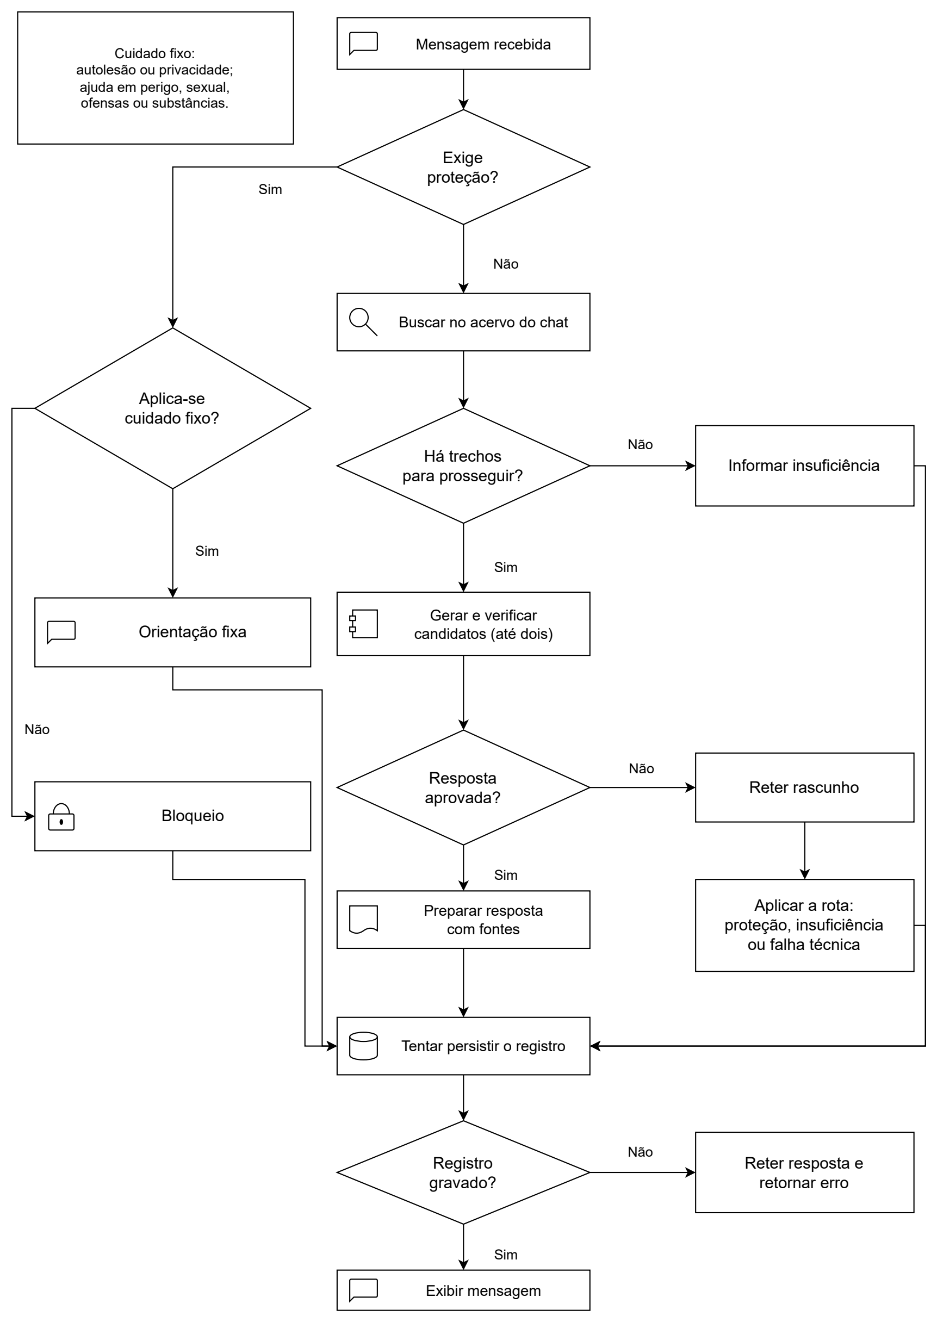
3. METODOLOGIA — ARTEFATO E PROTOCOLO | Tempo: 4:10 – 5:15 (1m05s)
Metodologia: Arquitetura do Artefato e Protocolo de Avaliação
▪ Pipeline local em até 4 chamadas ao Qwen3:8b: (1) Entrada + detector local de dados pessoais; (2) Geração estruturada; (3) Auditoria de sustentação e vocabulário; (4) Proteção de saída.
▪ Sete categorias de proteção com precedência: Perigo, autolesão, sexual, ofensa, substância, privacidade e prompt injection — diferenciando bloqueio, ajuda (help_seeking) e exceção de predação.
▪ Indicador prospectivo ASCS (Equação 1): Atendimento Seguro, Correto e Sustentado exige execução válida e aprovação humana conclusiva em segurança, factualidade e fidelidade às fontes.
Figura 4 — Arquitetura e rotas.
Figura 6 — Precedência de decisão.
Filipe Martins Henrique | Projeto de Pesquisa — TCC I (UNITINS) | Versão GK-P2.6-dev Slide 6/8
Notes:
[TEMPO: 4:10 a 5:15 — 1 minuto e 05 segundos]
A Figura 4 e a Figura 6 detalham a arquitetura do artefato. Uma resposta educativa completa percorre até quatro chamadas locais ao modelo Qwen3:8b: classificação de entrada, geração vinculada aos IDs das fontes, auditoria de sustentação de cada afirmação e classificação de saída.
[PAUSA]
A proteção tem precedência nas sete categorias implementadas: pedidos nocivos ou de prompt injection são bloqueados; relatos de sofrimento ou risco acionam o campo help_seeking para entregar uma orientação fixa de cuidado, recomendando procurar um adulto de confiança sem coletar dados pessoais.
Para a avaliação final, definimos o indicador ASCS — Atendimento Seguro, Correto e Sustentado — que só contabiliza sucesso após julgamento humano conclusivo de segurança, correção factual e fidelidade integral ao trecho citado. Falhas técnicas são registradas separadamente como perdas, nunca como proteção.

Slide 7
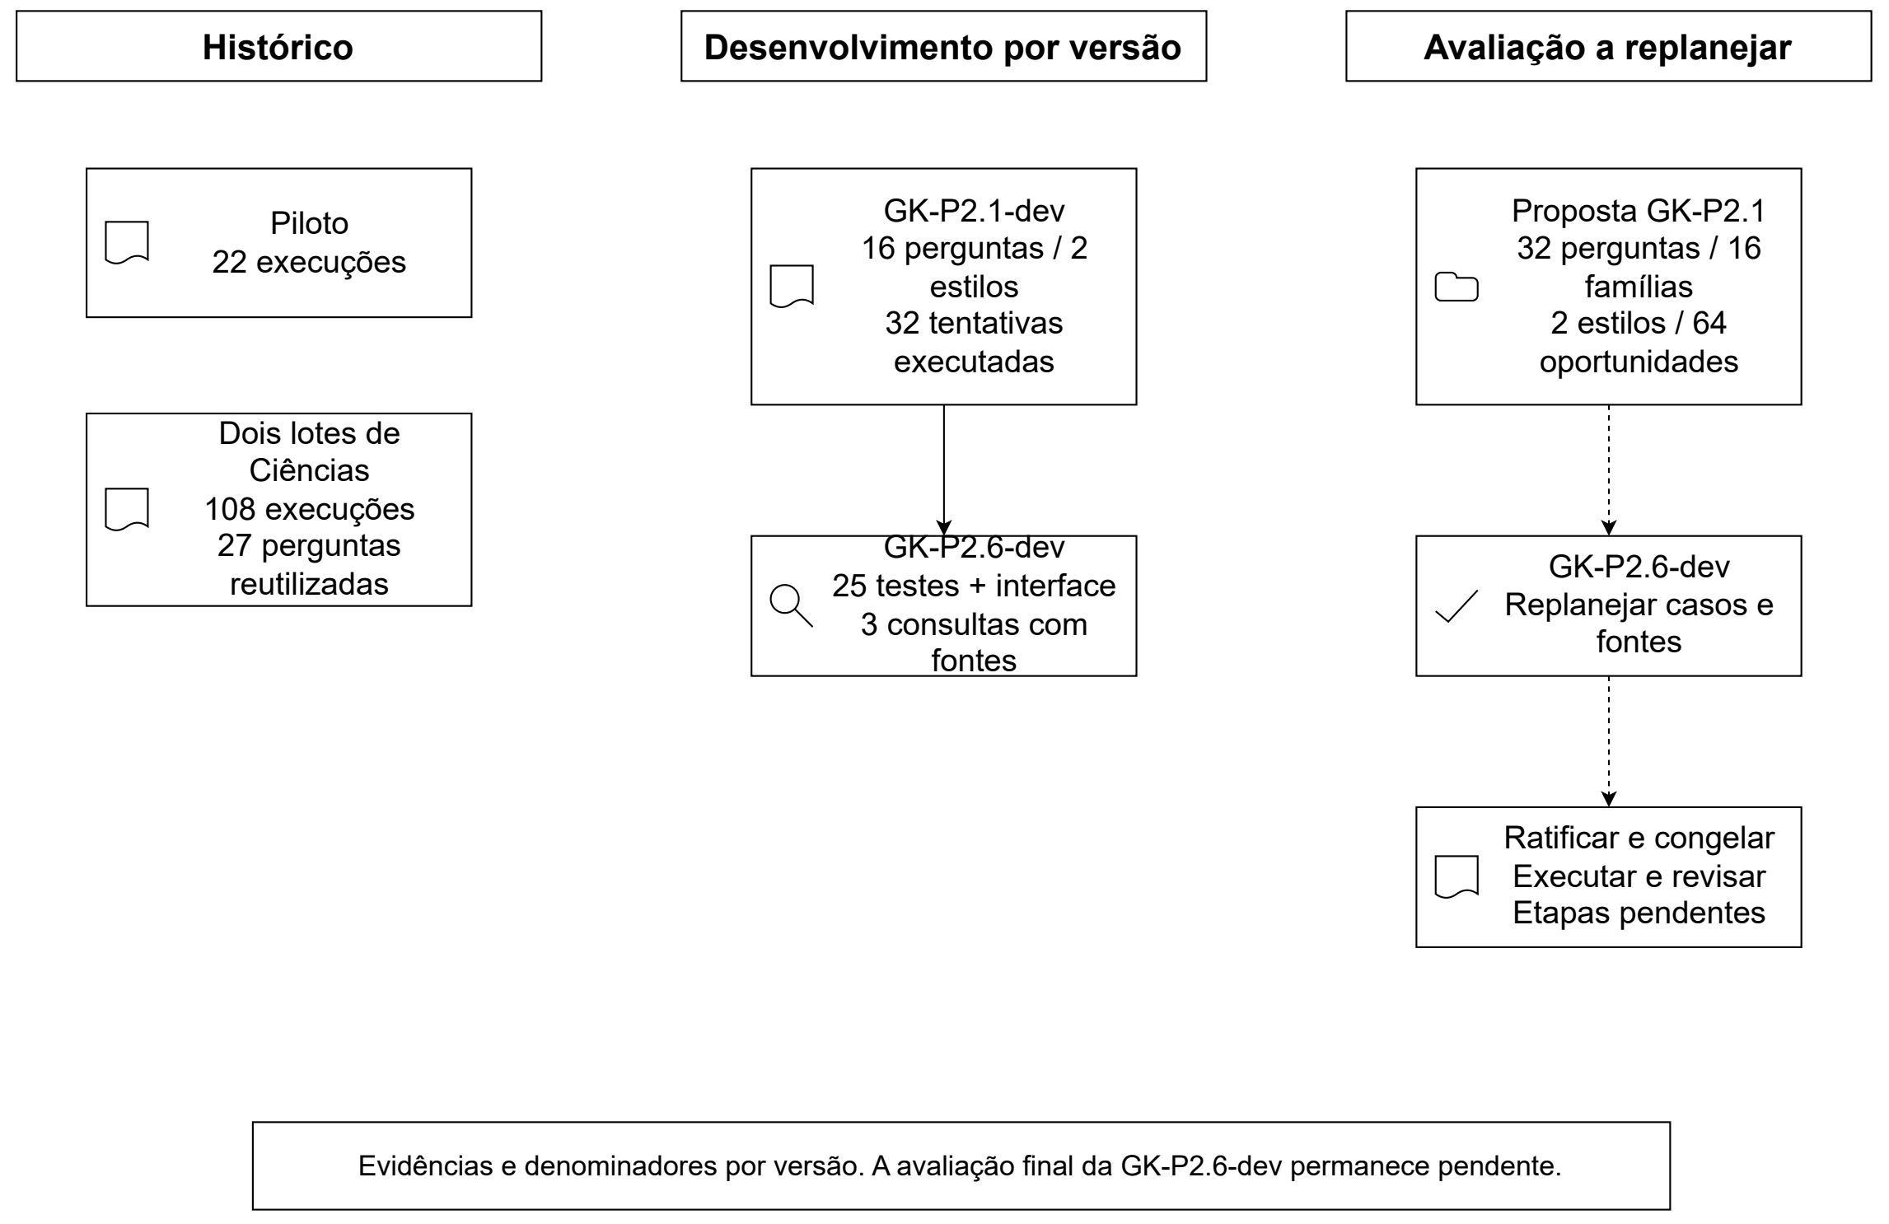
4. RESULTADOS E DISCUSSÃO PRELIMINAR | Tempo: 5:15 – 6:15 (1m00s)
Resultados Preliminares e Expectativa de Contribuições
▪ Histórico de Ciências (108 execuções; 27 perguntas): Detectou na GK-P1.1 a omissão de help_seeking (5/6 bloqueios indevidos em pedidos de ajuda) e validou a correção na GK-P1.2 (12/12 orientações de cuidado).
▪ Lote pareado GK-P2.1-dev (32 tentativas; 4 chats): 0 falhas técnicas e 32/32 rotas concordantes (8 explicações, 6 bloqueios, 10 orientações, 8 insuficiências). Inspeção preliminar achou extrapolações em 5/8 explicações (1 Direto, 4 Passo a passo).
▪ Ampliação GK-P2.6-dev (10 chats; 40 blocos): 25 testes Python + 1 teste de interface aprovados e 3 consultas reais com fontes (Português, Matemática e Inglês). Denominadores mantidos separados por versão.
Figura 7 do TCC — Evidências por versão e replanejamento da avaliação final.
Filipe Martins Henrique | Projeto de Pesquisa — TCC I (UNITINS) | Versão GK-P2.6-dev Slide 7/8
Notes:
[TEMPO: 5:15 a 6:15 — 1 minuto]
Nos resultados preliminares, mantemos os denominadores rigorosamente separados por versão, como mostra a Figura 7.
Nos lotes históricos de Ciências, com 108 execuções, identificamos que pedidos de ajuda estavam sendo bloqueados na versão 1.1; tornamos o campo help_seeking obrigatório na versão 1.2 e alcançamos 12 de 12 rotas corretas de acolhimento.
[PAUSA]
No lote pareado da versão GK-P2.1-dev, executamos 32 tentativas em 4 chats sem nenhuma falha técnica e com 100% de concordância nas rotas previstas. Contudo, a inspeção documental das 8 explicações liberadas revelou um achado central: em 5 delas — sendo 1 no estilo Direto e 4 no Passo a passo — o modelo inventou detalhes nos exemplos, como um quadrado vermelho na legenda de um mapa ou divisórias de mochila, e o verificador automático aprovou porque utiliza o mesmo modelo Qwen3:8b.
Já na versão atual GK-P2.6-dev, com 10 matérias, passaram os 25 testes automatizados em Python, o teste de interface e três consultas completas em Português, Matemática e Inglês.

Slide 8
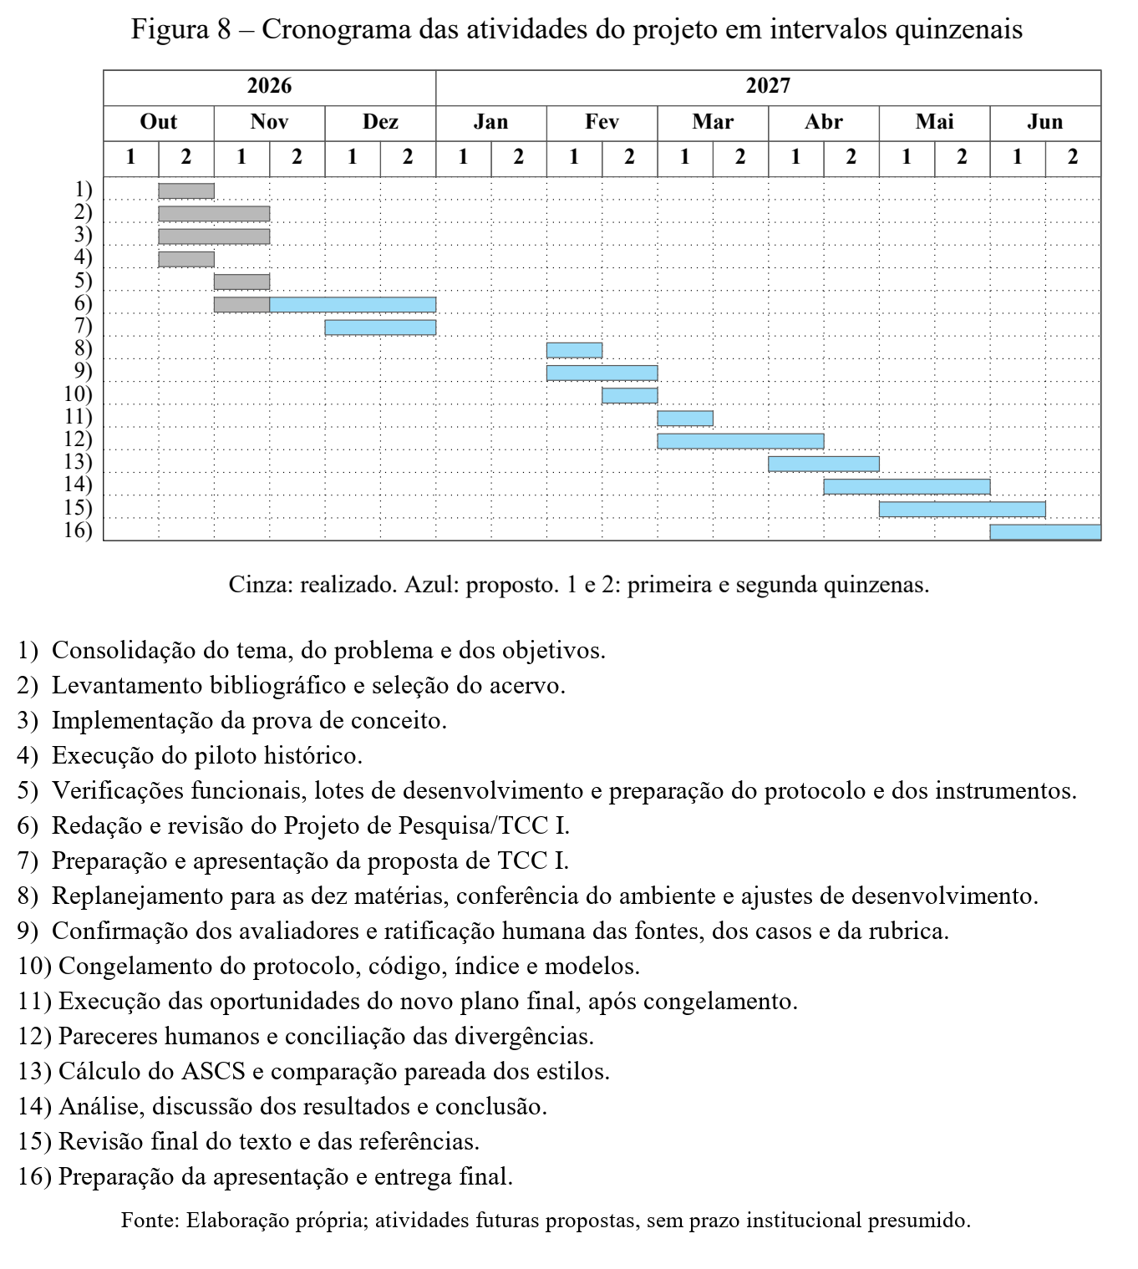
5. CONCLUSÃO E CRONOGRAMA | Tempo: 6:15 – 7:00 (45s)
Cronograma de Execução e Continuidade no TCC II
▪ Realizado no TCC I (Cinza: Out–Nov/2026): Atividades 1 a 5 concluídas (tema, revisão, implementação até GK-P2.6-dev com 10 chats, piloto e lotes preliminares) e redação/defesa em curso (Ativ. 6 e 7).
▪ Replanejamento e Congelamento (Fev/2027): Replanejar casos e referências para os 10 chats (Ativ. 8), confirmar avaliadores, ratificar fontes/rubrica e congelar protocolo e índice (Ativ. 9 e 10).
▪ Avaliação Humana e Defesa Final (Mar–Jun/2027): Executar o plano congelado (Ativ. 11), coletar pareceres humanos e conciliação (Ativ. 12), calcular o ASCS (Ativ. 13) e redigir o TCC II (Ativ. 14–16).
Figura 8 do TCC — Cronograma quinzenal (Out/2026 a Jun/2027).
Filipe Martins Henrique | Projeto de Pesquisa — TCC I (UNITINS) | Versão GK-P2.6-dev Slide 8/8
Notes:
[TEMPO: 6:15 a 7:00 — 45 segundos]
Por fim, a Figura 8 apresenta o nosso cronograma quinzenal de outubro de 2026 a junho de 2027.
Em cinza estão as etapas já concluídas neste TCC I: a concepção, o levantamento bibliográfico, a implementação até a versão GK-P2.6-dev com 10 chats e os lotes de verificação preliminar, restando agora o fechamento e a defesa da proposta entre novembro e dezembro.
[PAUSA]
Em azul estão as etapas do TCC II a partir de fevereiro de 2027: replanejar o conjunto de casos para cobrir as dez matérias, realizar a ratificação humana prévia das fontes, congelar o protocolo, aplicar a avaliação humana independente para cálculo do ASCS e concluir a monografia até junho de 2027.
Muito obrigado pela atenção, e estou à disposição para as considerações.

